Slide 1
М
Ф
и
м
т
м
т
к
а
е
а
и
а
и ФАНТАЗИЯ
http://aida.ucoz.ru

Slide 2
Отчет о работе летнего математического лагеря «МиФ-2015»
Название: МиФ-2015 (Математика и Фантазия)
Форма: дневная (с 10 ч до 17 ч).
Место проведения: учебный корпус лицея, пер. Б. Игнатьева, 7а
Сроки проведения: с 5 июня по 25 июня (21 день).
Количество учащихся: 21 (5-6 класс и 8 класс).

Slide 3
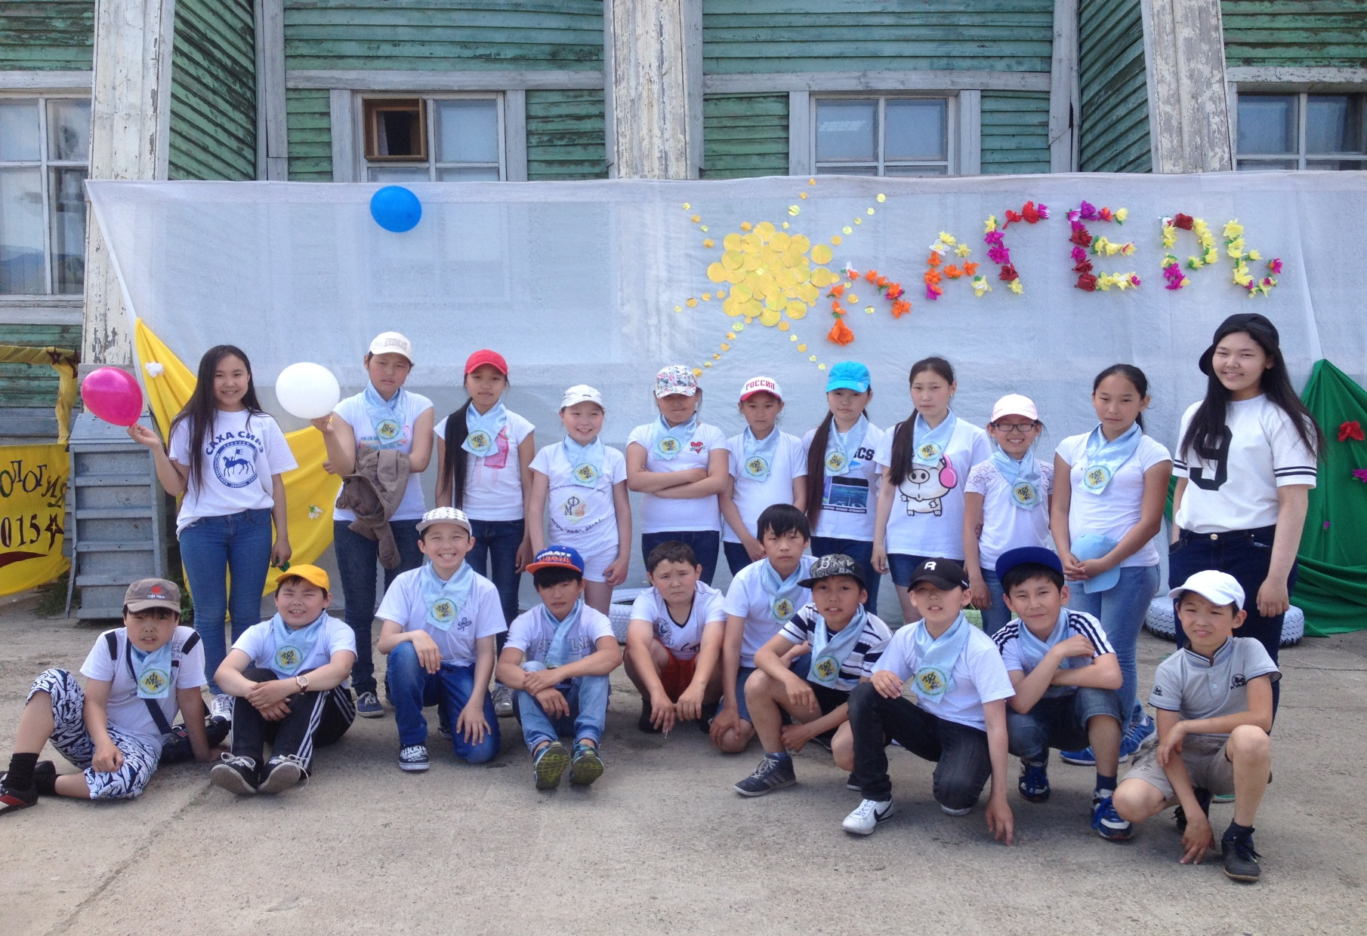
Отчет о работе летнего математического лагеря «МиФ-2015»

Slide 4
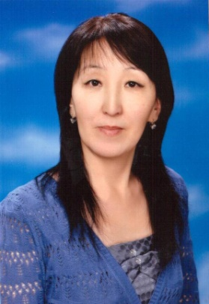
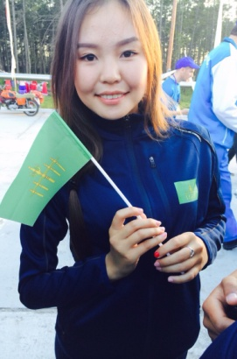
В лагере «МиФ» работали:
Начальник, преподаватель: Маркова Татьяна Яковлевна, учитель математики высшей категории СПТЛ-И, отличник образования Республики Саха (Якутия).
Воспитатель: Гуринова Айта Гаврильевна, студентка 2 курса
ИМИ СВФУ, выпускница СПТЛ-И.
Повар: Оконешникова Вероника Михайловна.
Фельдшер: Степанова Тамара Николаевна

Slide 5
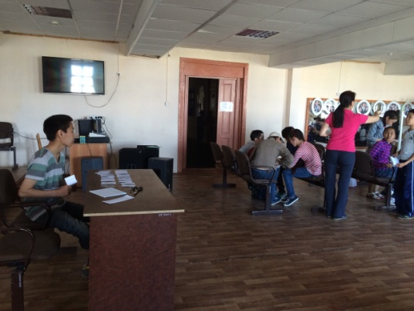
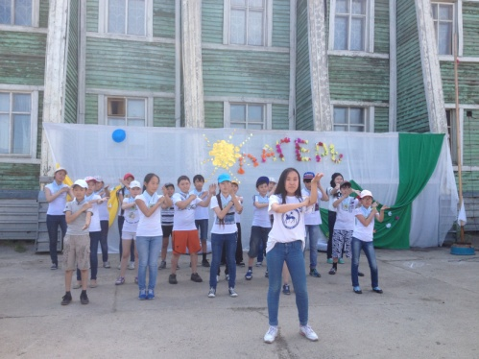
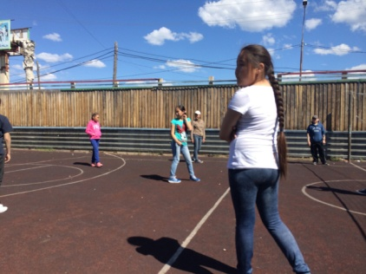
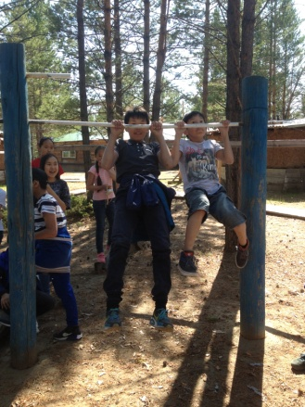
В лагере «МиФ» работали:
Клоншеры:
1.Саввинова Карина (8 класс)
2. Прокопьева Сардаана (8 класс)
3. Мекумянов Семен (9 класс)
Клоншеры проводили мероприятия, игры, викторины, проверяли олимпиады, работали в жюри конкурсов, играли вместе с ребятами и были для них самыми лучшими старшими друзьями.

Slide 6
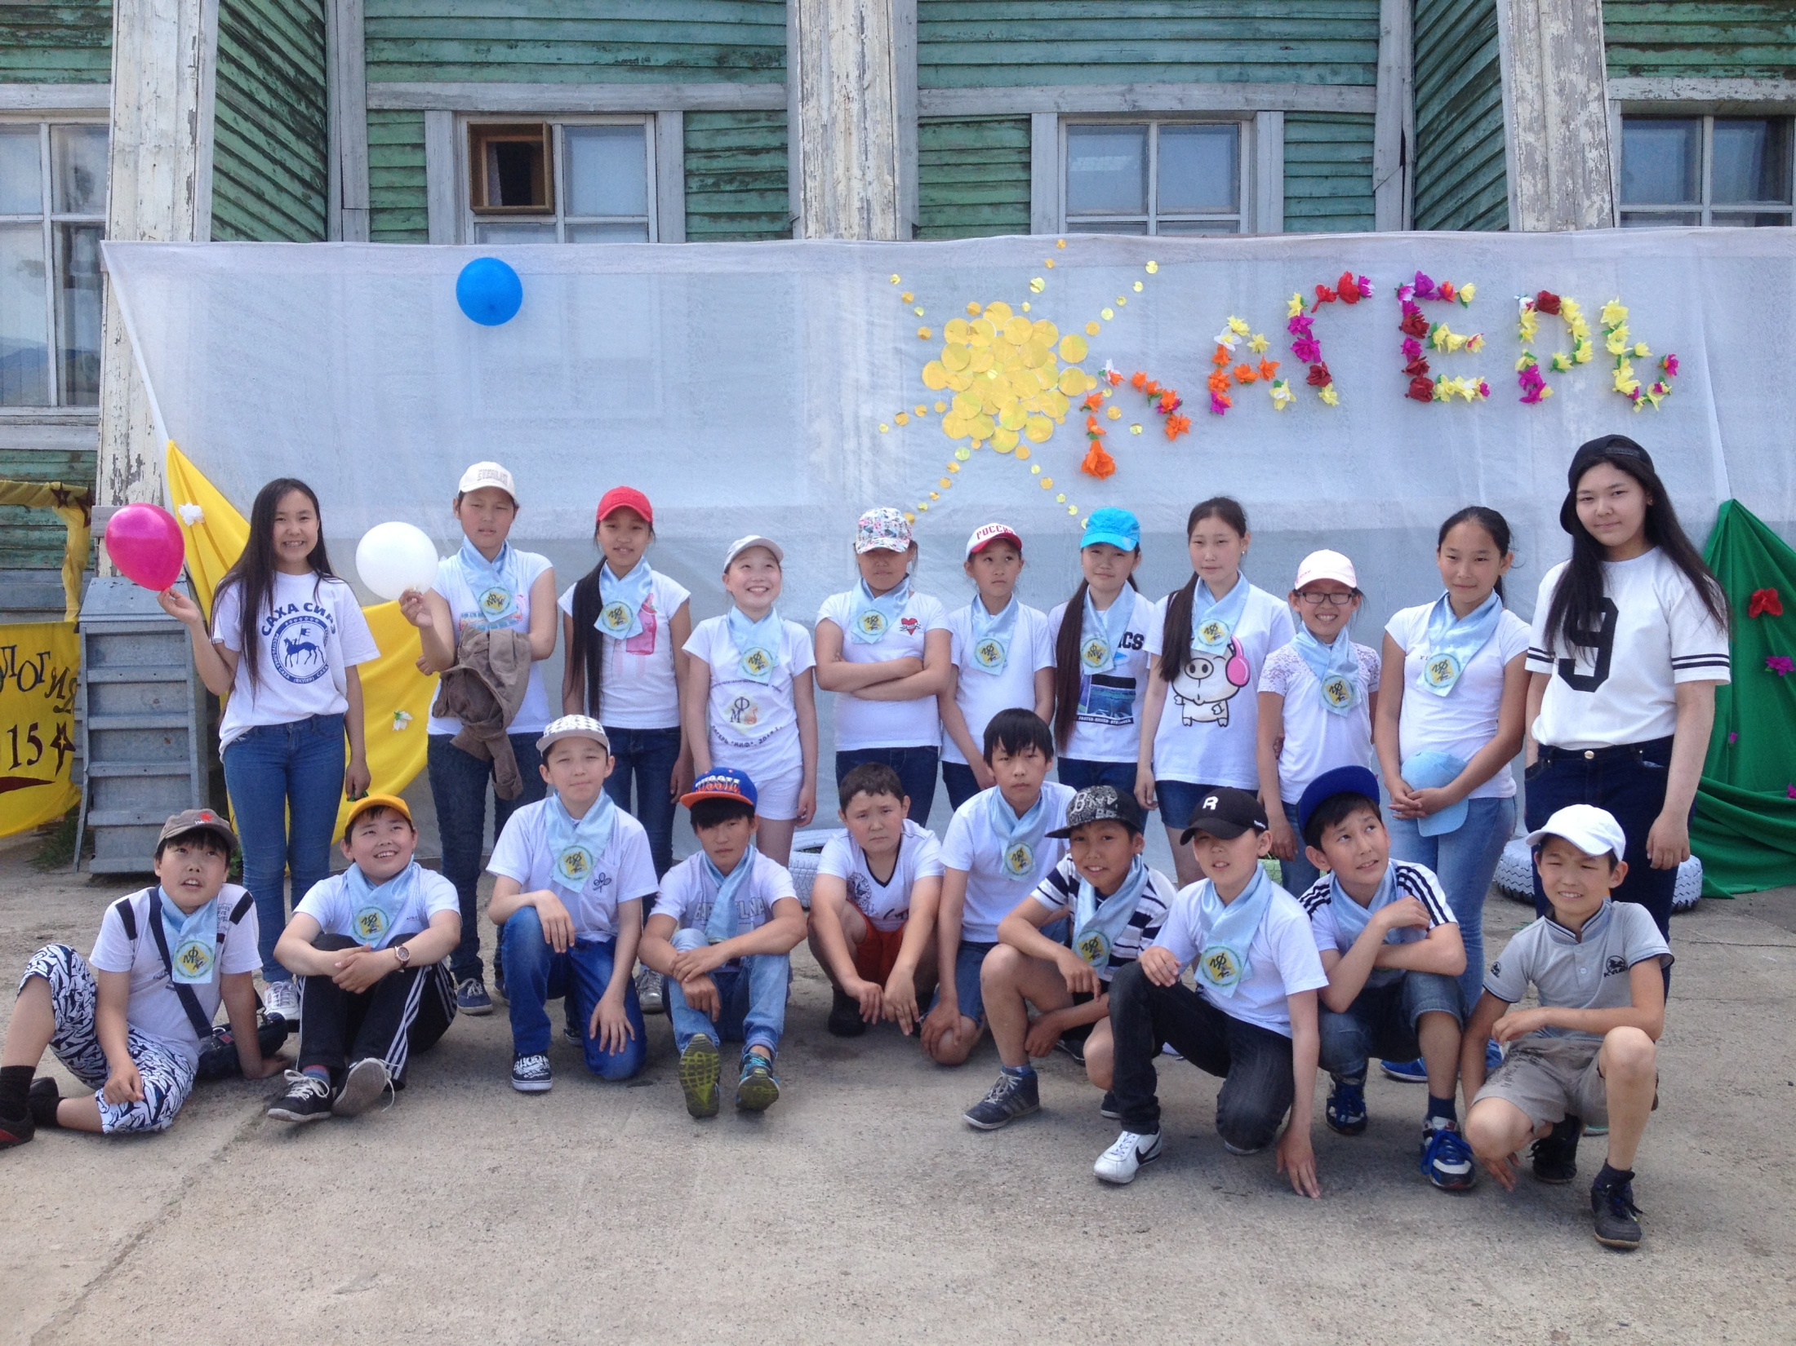
ПРОЕКТ «Я и команда»
Цель: Формирование навыков коммуникации и сотрудничества на основе активного обучения и командной работы в рамках работы летнего лагеря «МиФ».
НАШ ДЕВИЗ:
Ни шагу назад,
нисколько на месте,
только вперед и только все вместе!

Slide 7
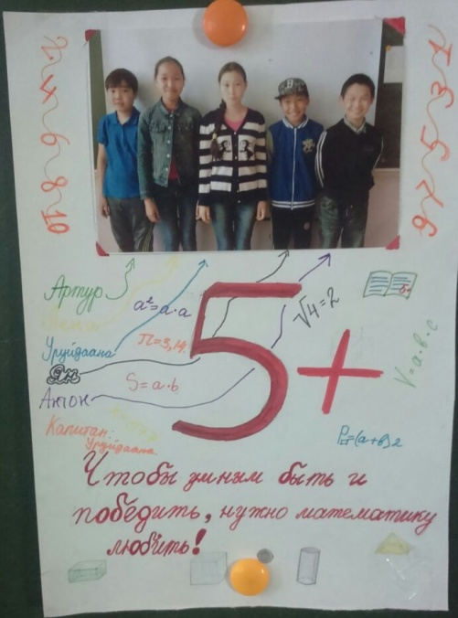
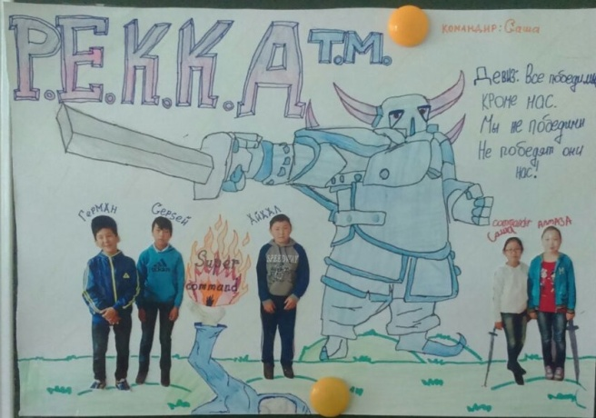
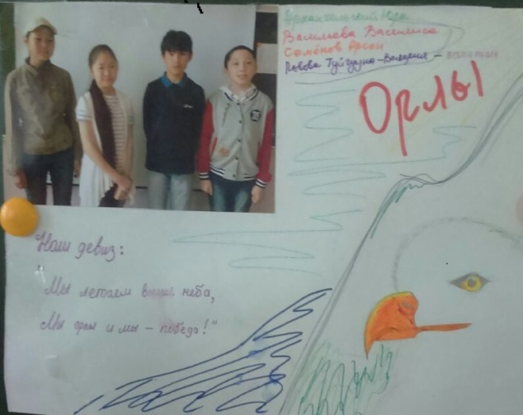
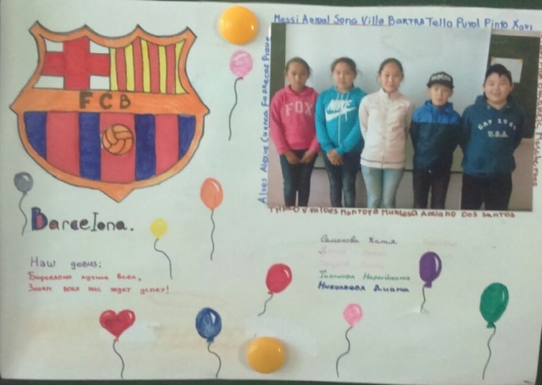
Задачи лагеря«МиФ»
Вовлечь школьников в командную деятельность для накопления ими
опыта, осознания и принятия ценностей, а также для становления
и совершенствования навыков коммуникации и сотрудничества.

Slide 8
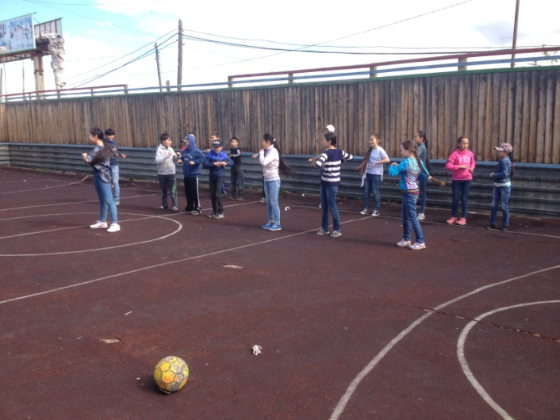
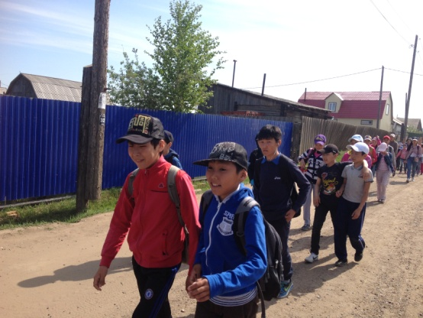
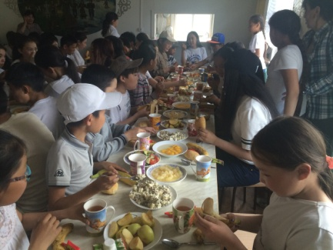
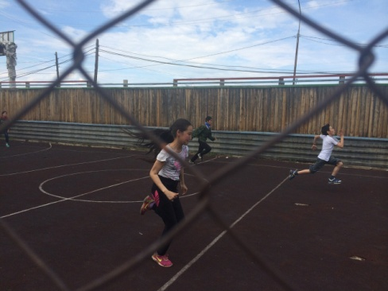
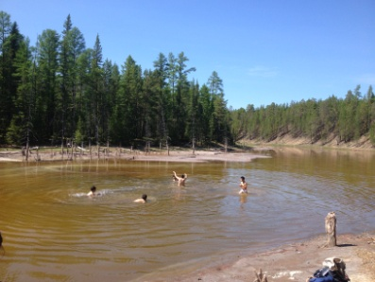
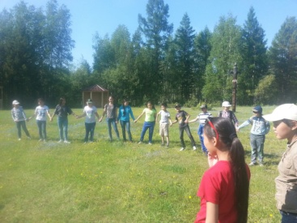
Задачи лагеря«МиФ»
Организация полноценного оздоровительного активного отдыха детей в условиях дневного лагеря;
пропаганда здорового образа жизни;
День начинается с зарядки. Зарядку проводят клоншеры.
.
Туризм-2015
Полноценное трехразовое питание. Спасибо поварам!
Купание в лечебном-грязевом озере «Мохсо5оллоох».
Турнир между командами по волейболу, пионерболу, перестрелке, футболу, соревнование «Веселые старты». Ежедневно: подвижные игры на площадке.
Подвижные игры на свежем воздухе

Slide 9
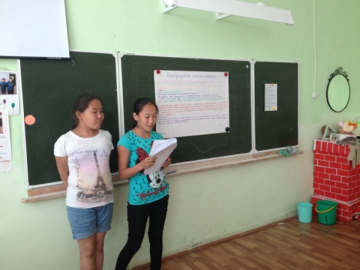
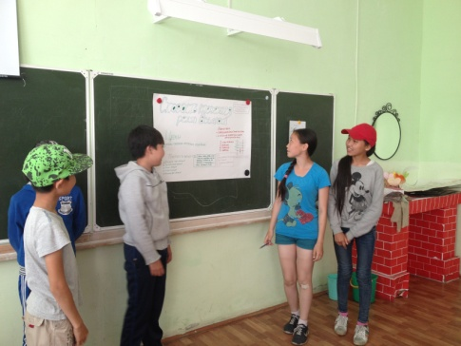
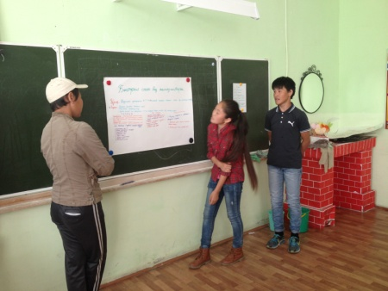
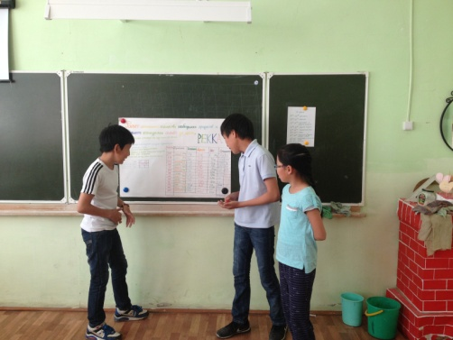
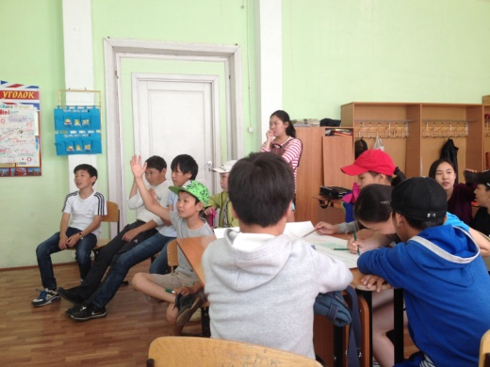
Задачи лагеря«МиФ»
Содействовать проявлению самостоятельности, умения вести конструктивный
диалог, сотрудничества обучающихся для достижения общих результатов через проектные работы математической направленности.
Защита проектов.
Команда «Barcelona», проект «Проценты в различных профессиях. Роль процентов в жизни человека»
Команда «5+», проект «Вычисление скорости течения реки «Вилюй»
Команда «Орлы», проект
«Быстрый счет без калькулятора»
Команда «P.E.K.K.A», проект «Расчет минимального количества необходимых продуктов и их стоимости, используемых семьей на протяжении месяца»
В течении сезона каждая команда
работала над своим проектом и
в конце сезона защитили свой проект,
где раскрыли этапы исследования во
время сезона, перспективы дальнейшей
работы.

Slide 10
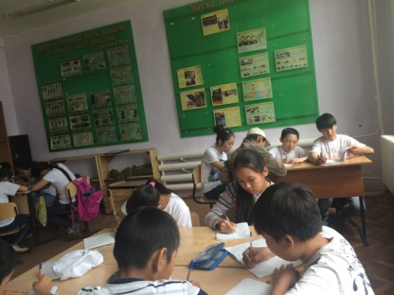
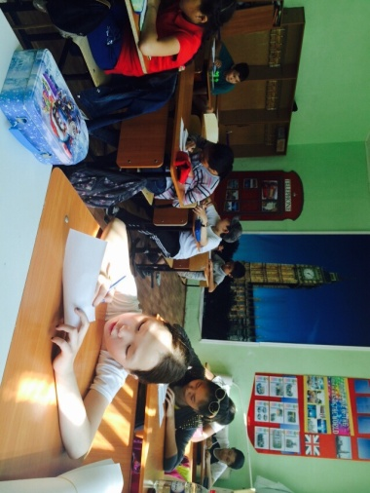
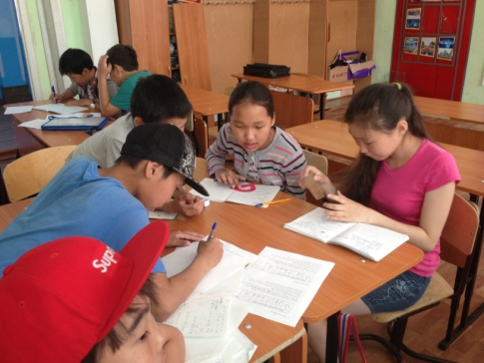
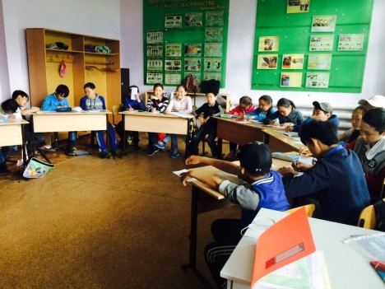
Задачи лагеря«МиФ»
Разнообразить формы деятельности обучающихся в рамках предмета «Математика», способствовать развитию интереса к предмету.
Во время математических боев
Практическая работа «Площадь поверхности
И объем прямоугольного параллелепипеда»
Во время олимпиады
Проведено:
Ежедневные занятия в математической школе;
3 математические олимпиады (входная, промежуточная, итоговая);
Практические работы по командам;
2 математических боя.
Во время занятия

Slide 11
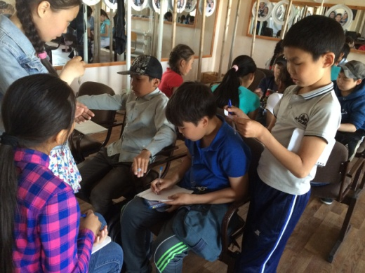
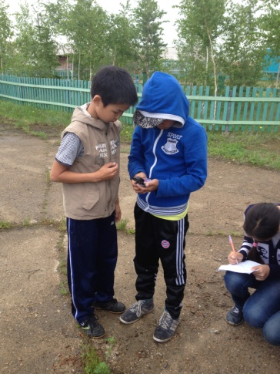
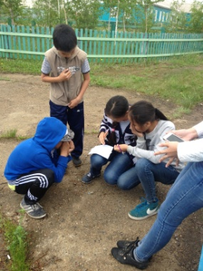
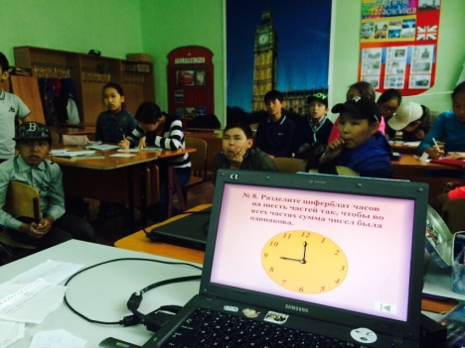
Задачи лагеря«МиФ»
Повысить результативность учебного процесса по предмету «Математика»
посредством использования командной работы, которая способствует
повышению мотивации детей к обучению, обеспечивает прирост их знаний,
умений, навыков, способов деятельности и коммуникации.
Математическая регата
Математическая карусель
Математическое ориентирование
Проведено:
Математическая эстафета;
Математическая регата;
Математическая карусель;
Математическое ориентирование;
«Клуб знатоков Математики»;
Математические викторины.
«Клуб знатоков математики»

Slide 12
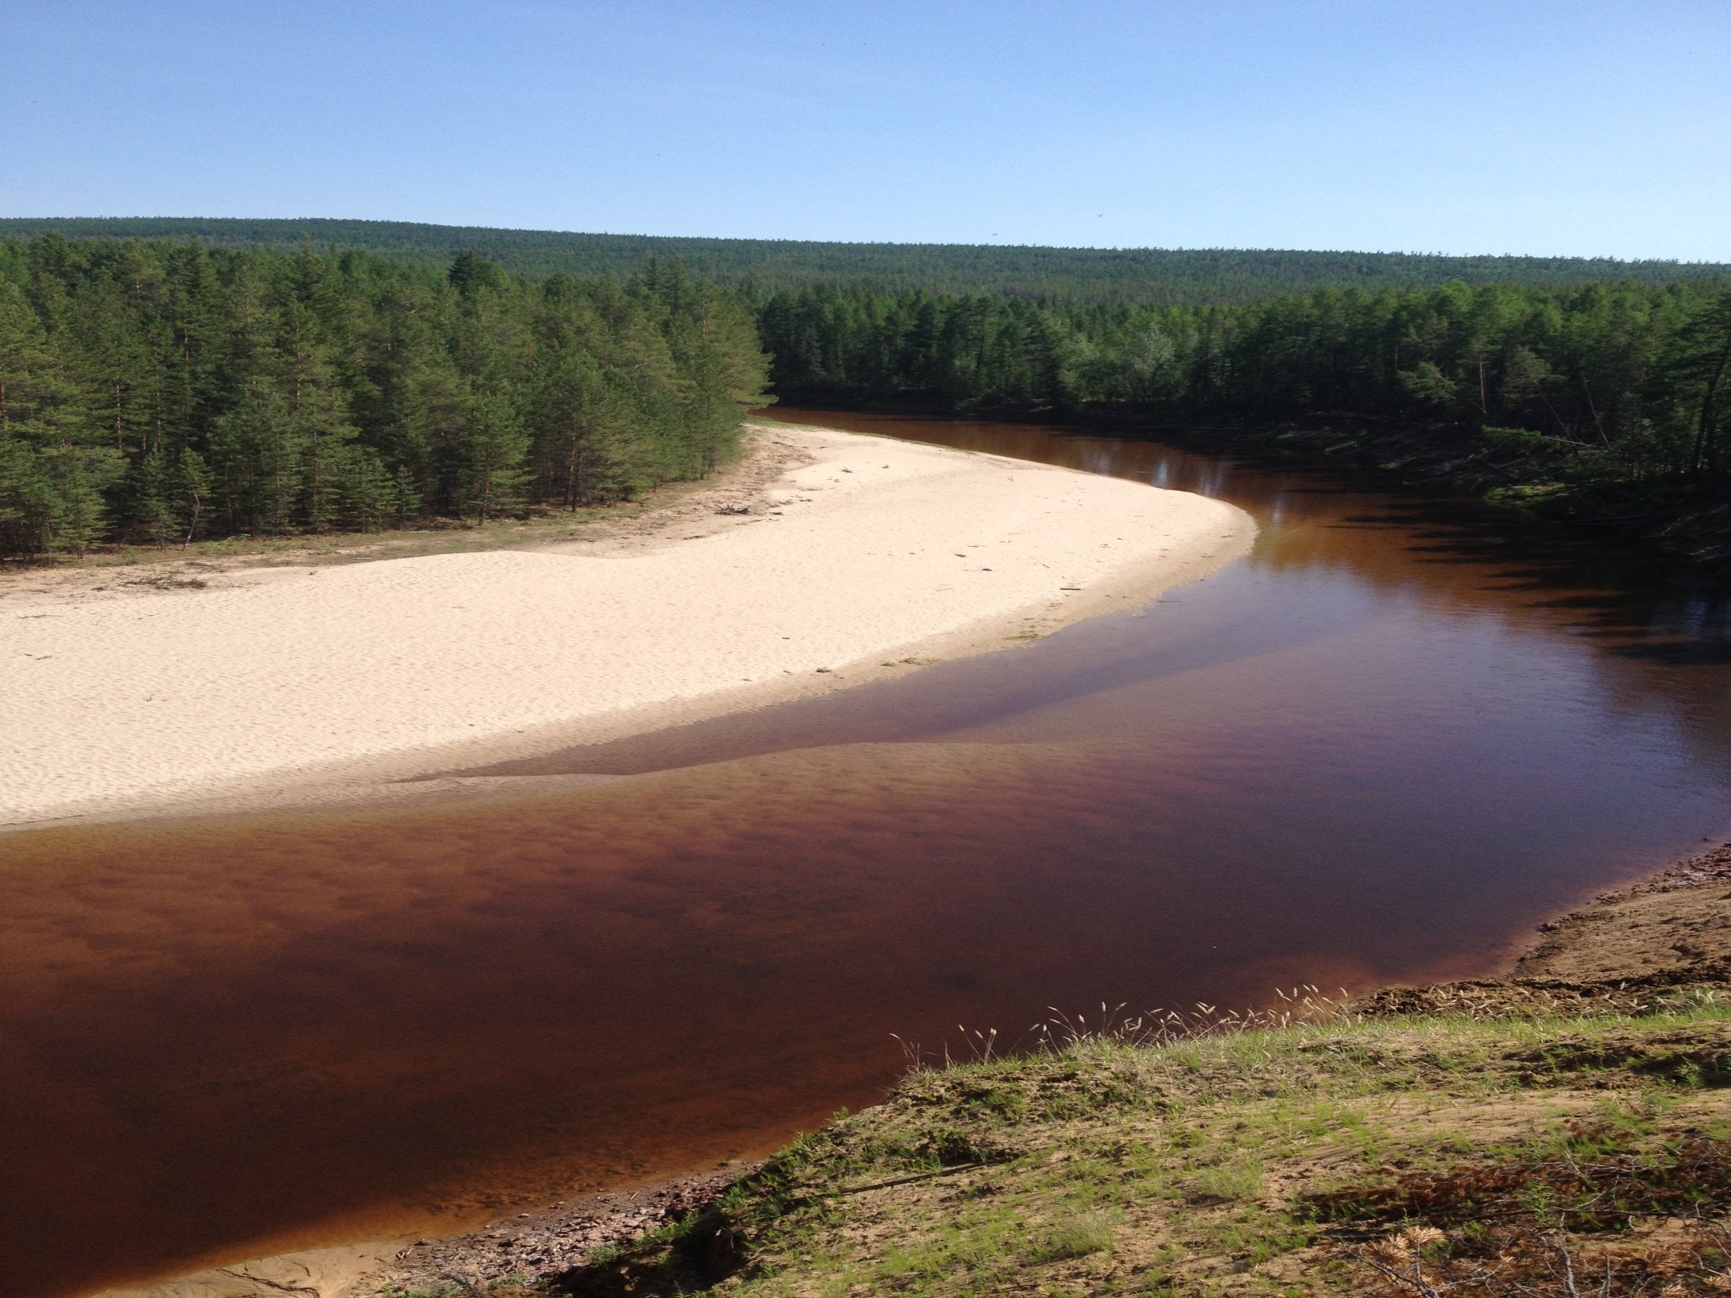
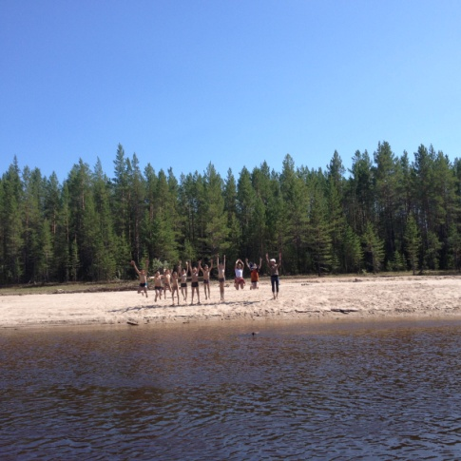
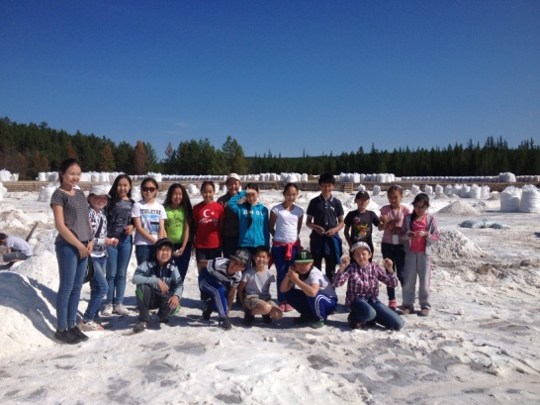
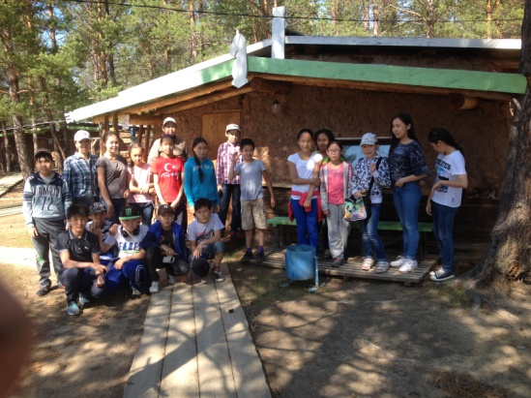
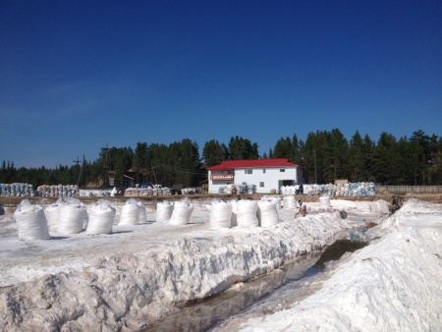
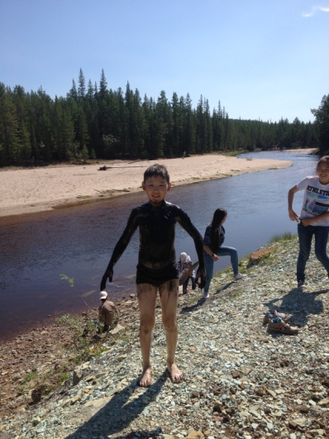
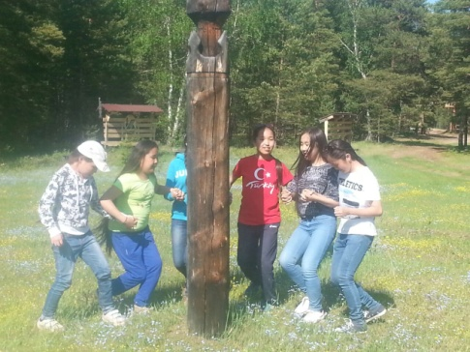
Задачи лагеря«МиФ»
Проведение мероприятий, связанных с богатствами родного края:
экскурсии на промышленные объекты и краеведческие экскурсии;
Проведено:
Экскурсия на промышленный объект «Кемпендяйский сользавод»;
Экскурсия в «Кырбый уйата»;
Экскурсия в парк Культуры и отдыха;
Экскурсия на чудо природы – уникальное лечебно-грязевое озеро «Мохсо5оллоох».

Slide 13
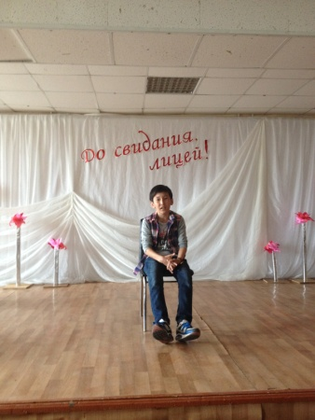
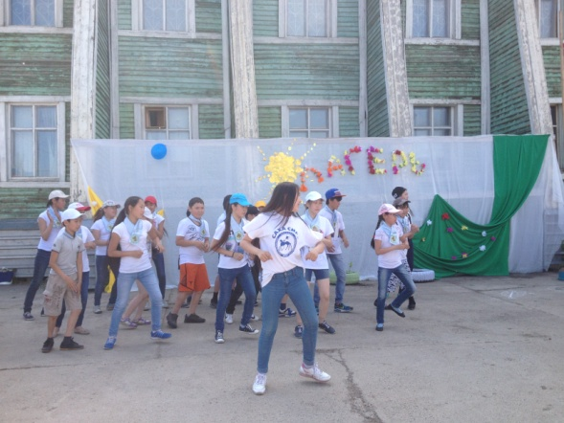
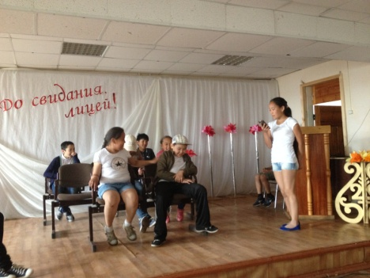
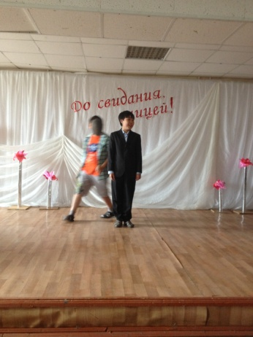
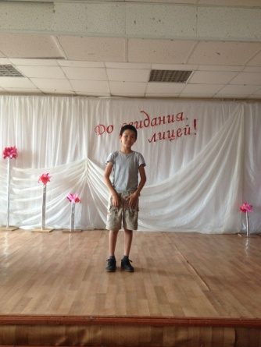
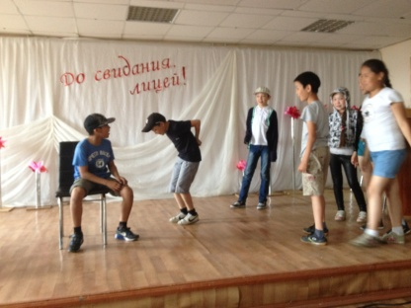
Задачи лагеря«МиФ»
Проведение интеллектуальных и фантазийных игр, повышающих уровень развития учащихся;
Проведено:
Турнир по шашкам;
Мини-сценки «Из жизни лагеря»;
Рассказчик анекдотов;
Пантомимо «Какое это животное?»
Результаты шашечного турнира:
1 место – Семенов Арсен (Орлы)
2 место – Николаев Антон (5+)
3 место – Семенова Катя (Barcelona)
4 место – Николаев Айаал (Р.Е.К.К.А.)

Slide 14
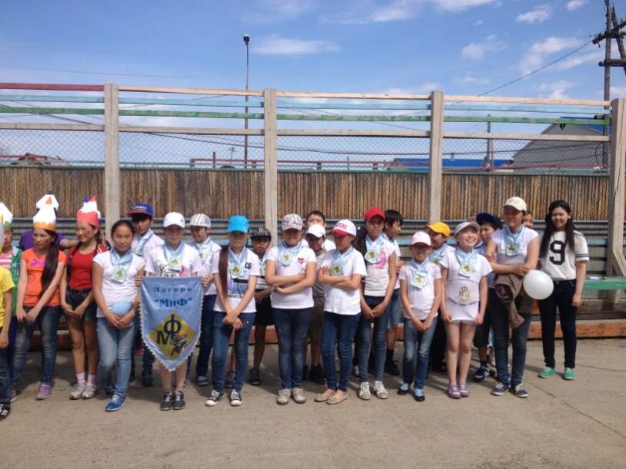
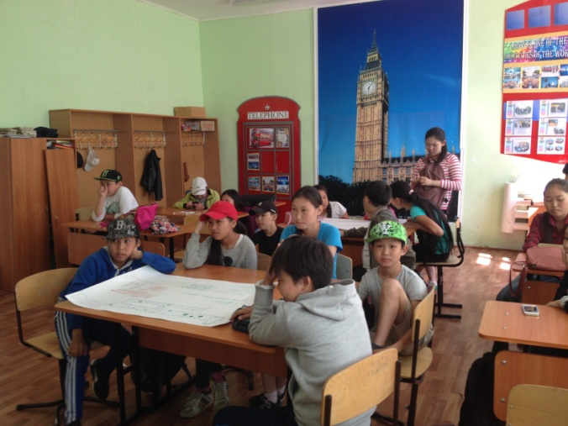
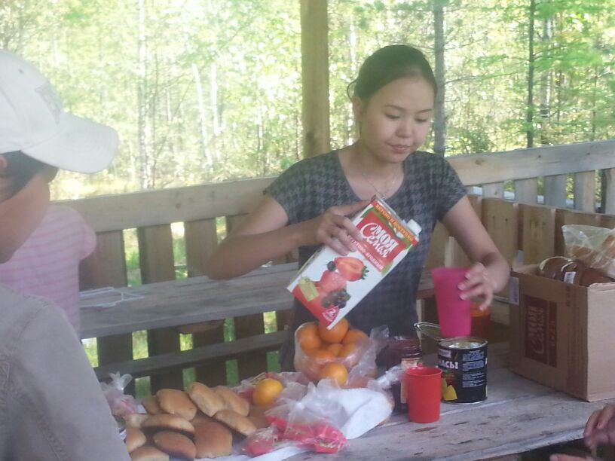
Задачи лагеря«МиФ»
Работа с клоншерами: развитие руководящих и организаторских способностей, воспитание уверенности в себе, выявление внутренних резервов, проверка индивидуальных творческих возможностей, профориентация.

Slide 15
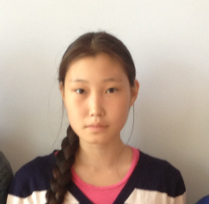
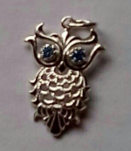
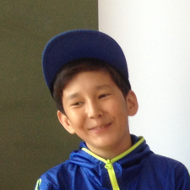
Итоги лагеря «МиФ»
Предоставить обучающимся больше возможностей для осуществления
рефлексии и обратной связи, т.к. это одни из наиболее эффективных способов
воздействия на повышение мотивации и успеваемости школьников.
Победители по итогам олимпиад:
Диплом 1 степени – Яковлева Уруйдаана
Диплом 2 степени – Михайлов Герман
Николаев Сергей
Филиппова Алмаза
Диплом 3 степени – Семенова Катя
Львова Туйгууна
Герасимова Саша
Хозяйка знака «Серебряная сова»
по итогам рейтинга лагеря «МиФ-2015»,
Яковлева Уруйдаана.
Лауреаты по итогам рейтинга:
Яковлева Уруйдаана
Николаев Антон
Герасимова Саша
Романова Лена
Евсеев Ян
Филиппова Алмаза
Николаев Сергей
Николаев Айаал
Семенова Катя
Васильева Василиса

Slide 16
Итоги лагеря «МиФ»
Предоставить обучающимся больше возможностей для осуществления
рефлексии и обратной связи, т.к. это одни из наиболее эффективных способов
воздействия на повышение мотивации и успеваемости школьников.
Команда «P.E.K.K.A.», капитан команды
Герасимова Саша, Михайлов Герман, Николаев Сергей,
Филиппова Алмаза, Николаев Айаал.
Команда «Орлы», капитан команды
Львова Туйгууна, Васильева Василиса,
Семенов Арсен, Архангельский Юра.
Команда-победитель по итогам рейтинга- «5+»,
капитан команды Яковлева Уруйдаана, Тойтонов Артур,
Романова Лена, Евсеев Ян, Николаев Антон.
Команда «Barcelona», капитан команды
Семенова Катя, Николаева Диана, Тихонова Нарыйаана,
Попов Эрхаан, Могусов Саша.

Slide 17
Ожидаемые результаты:
Формирование коммуникативной компетентности, предполагающей
умение вести конструктивный диалог, приходить к взаимопониманию
и сотрудничеству для достижения общих результатов.
Наличие атмосферы взаимопомощи, взаимного
уважения, командной работы и открытого общения.
Эффективность участия школьников
в олимпиадах и научно-практических
конференциях.
Достижения обучающимися более высоких показателей обучения.
Получение навыков быстрого принятия решений в нестандартных ситуациях.

Slide 18
Отзывы о работе лагеря
.
Этот лагерь стоит на 1-2 месте из моих любимых лагерей.
Мне нравится этот клуб математиков и фантазеров. МиФ сделал
меня очень активной. Он дал мне понять, что я чего-то стою.
Я хочу, чтобы в лагере побольше проводились походы в лес.
Это самый интересный лагерь!
Мне очень понравился лагерь «МиФ», потому что я очень
люблю математику. Ребята очень хорошие, веселые и умные.
Мы в лагере развивали логику. И еще мы развили
спортивные навыки. В будущем хочу, чтобы был
еще второй сезон.

Slide 19
Отзывы о работе лагеря
.
Всем советую быть в лагере «МиФ». Узнаете математику еще лучше.
Мне очень понравился этот лагерь. Я познакомилась
с новыми ребятами, хорошо провела время.
Мы в лагере развивали логику. И еще мы развили
спортивные навыки. В будущем хочу, чтобы был
еще второй сезон.

Slide 20
Отзывы о работе лагеря
.
Благодарю персонал лагеря, который работал ради нас во время каникул, отпуска, нашего начальника Татьяну Яковлевну, воспитателя Айту Гаврильевну, клоншеров Карину и Сардаану.
Приходите, еда хорошая, игры есть, задачи такие
трудные, что мозги прокипятишь и т. д.
Особенно понравилась поездка в Кемпендяй.
Люблю тебя «МиФ»!!! Желаю дальнейших успехов.

Slide 21
Отзывы о работе лагеря
.
Я, бабушка ученицы 5 а класса Николаевой Дианы, Уарова Анастасия Терентьевна.
Очень довольна работой математического лагеря «МиФ». Дети в лагере учатся
коллективному отношению (одна голова хорошо, две еще лучше), слушать мнение
других. Хочу, чтобы внучка занималась в этом лагере каждый год.
Моей дочери, Семеновой Кате, очень понравился этот лагерь. В прошлом
Году она тоже занималась в лагере «МиФ». Узнала много нового и интересного.
Подружилась со всеми ребятами. Особенно она радовалась поездке в Кемпендяй.
Спасибо учителям, вожатым и поварам этого лагеря.
Моему сыну Юре очень понравился лагерь «МиФ». По его рассказам я многое
Узнала про этот лагерь. Сыну очень нравится предмет математика и он с
удовольствием занимался в лагере. Еще в лагере много играли, проводили
Время очень интересно. Питание было хорошее, разнообразное и вкусное.
Мы очень довольны. Спасибо!

Slide 22
М
Ф
и
Это интересно, полезно, весело,
отлично, вкусно,хорошо.
Здесь друзья, математика,спорт,
творчество.
Здесь учат, ведут, дружат,
кормят, прощают.
http://aida.ucoz.ru

Slide 23
М
Ф
и
м
т
м
т
к
е
а
и
а
а
и ФАНТАЗИЯ
http://aida.ucoz.ru

